Slide 1
ĐỒ ÁN CHUYÊN NGÀNH PHÁT TRIỂN HỆ THỐNG DU LỊCH VÀ LỮ HÀNH
Ngành: CÔNG NGHỆ THÔNG TIN
GIẢNG VIÊN hướng dẫn: nguyễn hữu trung
Sinh viên thực hiện:
Nguyễn phạm quốc khánh 1811060962 18dtha2
võ hoàng đạt 1811060166 18dtha2
Nguyễn hoàng công duy 1711061525 17dtha6

Slide 2
NỘI DUNG:
TỔNG QUAN
CÔNG NGHỆ SỬ DỤNG
DEMO WEBSITE
KẾT LUẬN

Slide 3
TỔNG QUAN
Lý do chọn đề tài
Giúp mọi người dễ dàng đến được các địa điểm nổi tiếng nhanh chóng, tiện lợi và uy tín.
Mục đích
Giúp mọi người tìm nơi tin tưởng và thuận tiện trong mọi bước.
Khiến các ngành du lịch ở Việt Nam trở nên phong phú và được nhiều người biết đến.

Slide 4

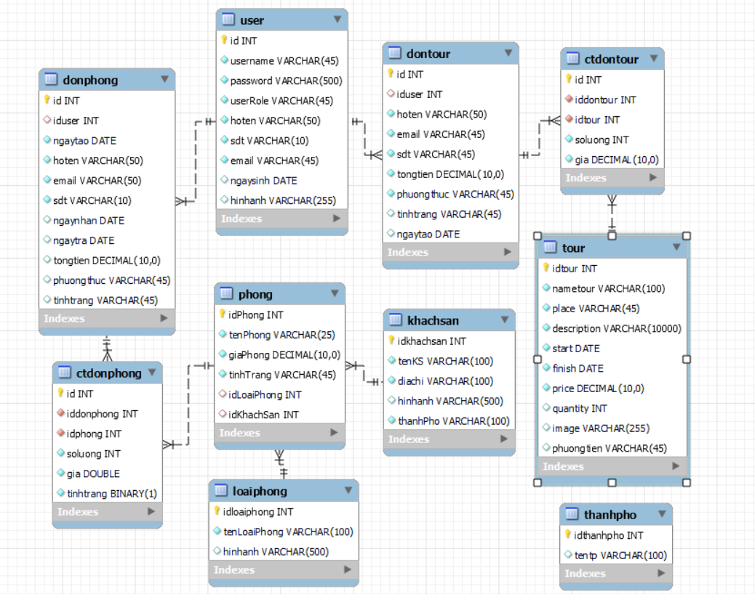
CƠ SỞ DỮ LIỆU

Slide 5



CÔNG NGHỆ SỬ DỤNG

Slide 6
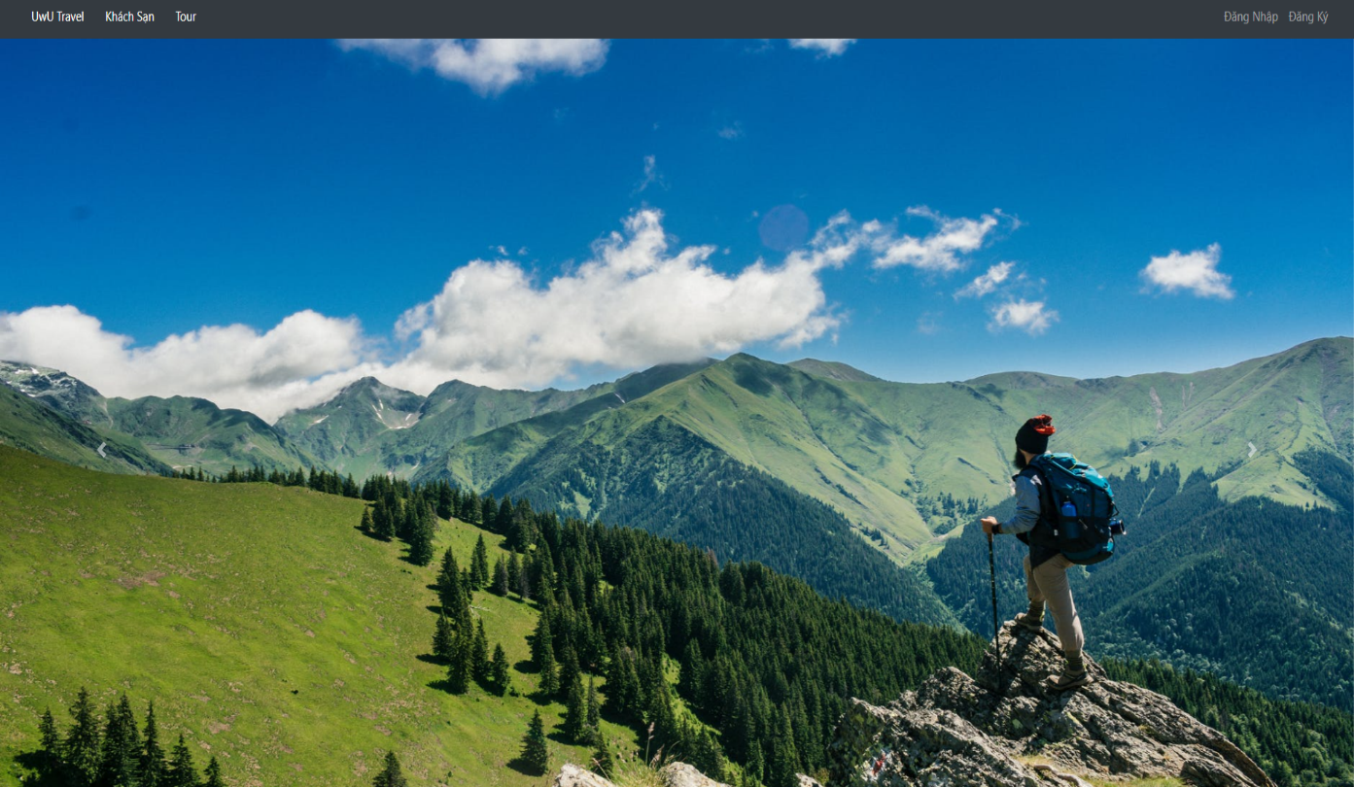
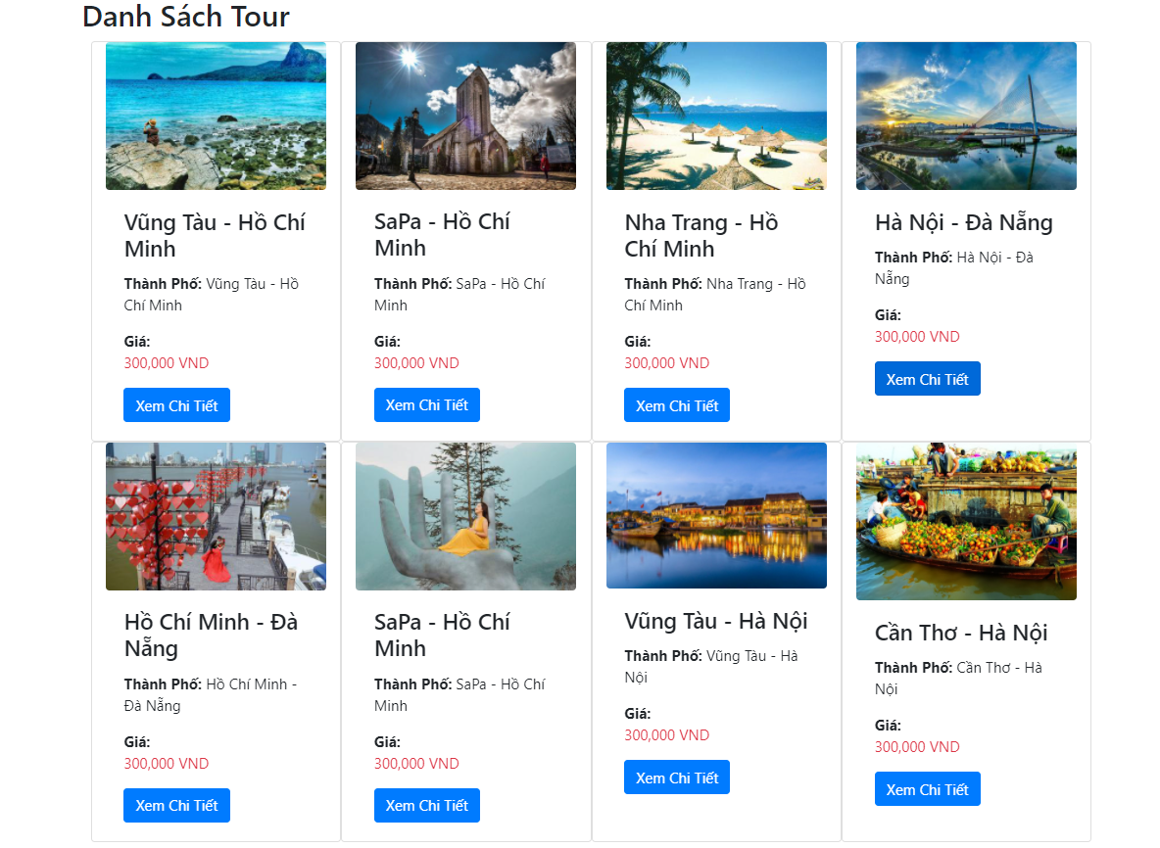
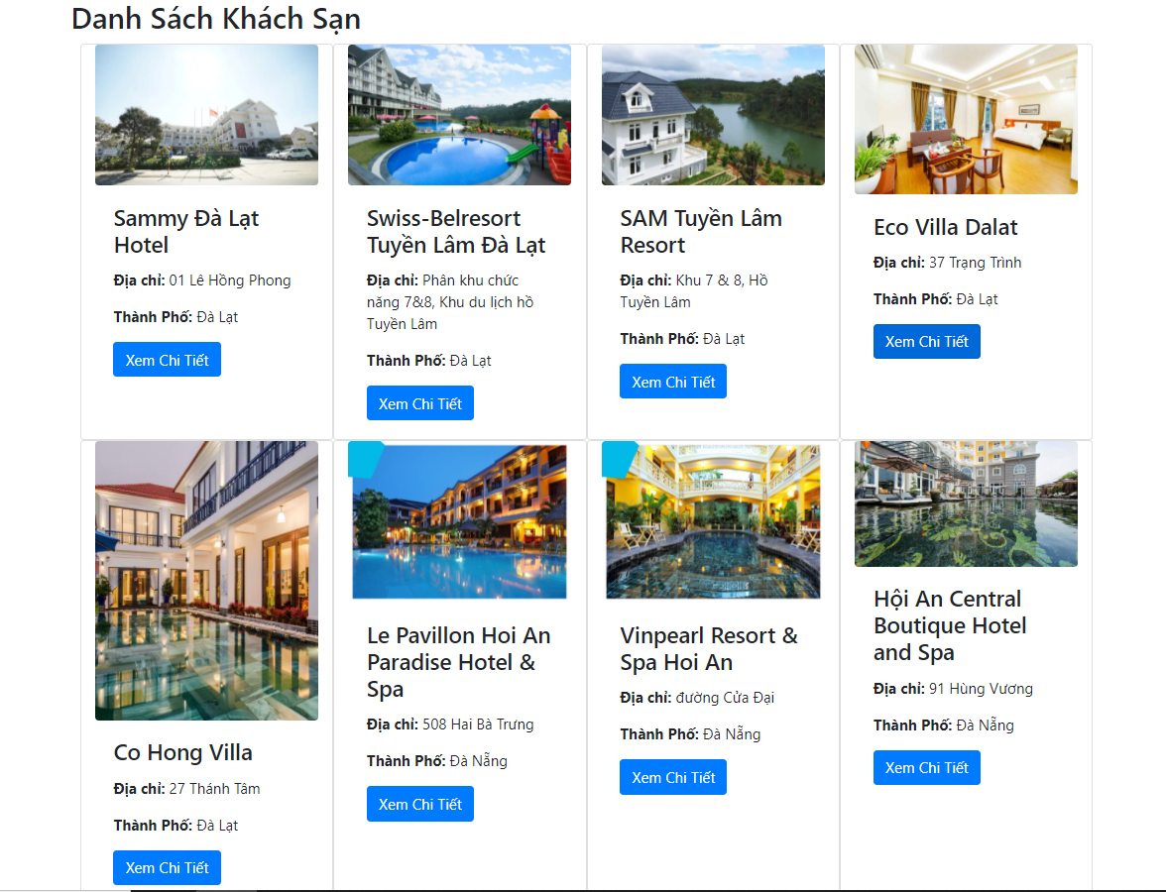
GIAO DIỆN TRANG CHỦ WEBSITE
Giao diện trang chủ chứa danh sách khách sạn và danh sách tour

Slide 7
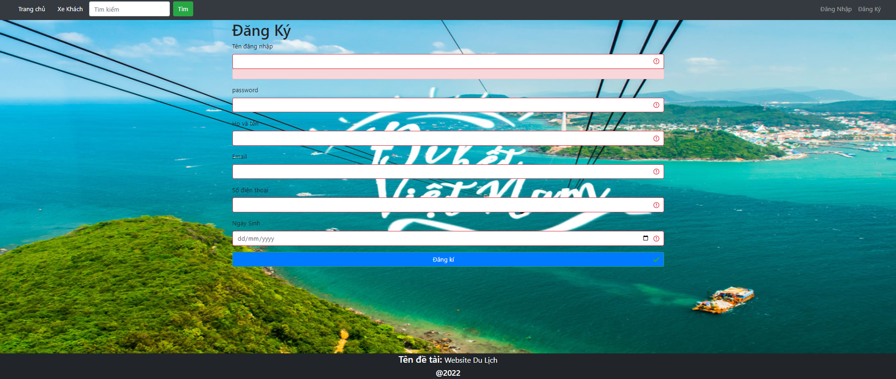
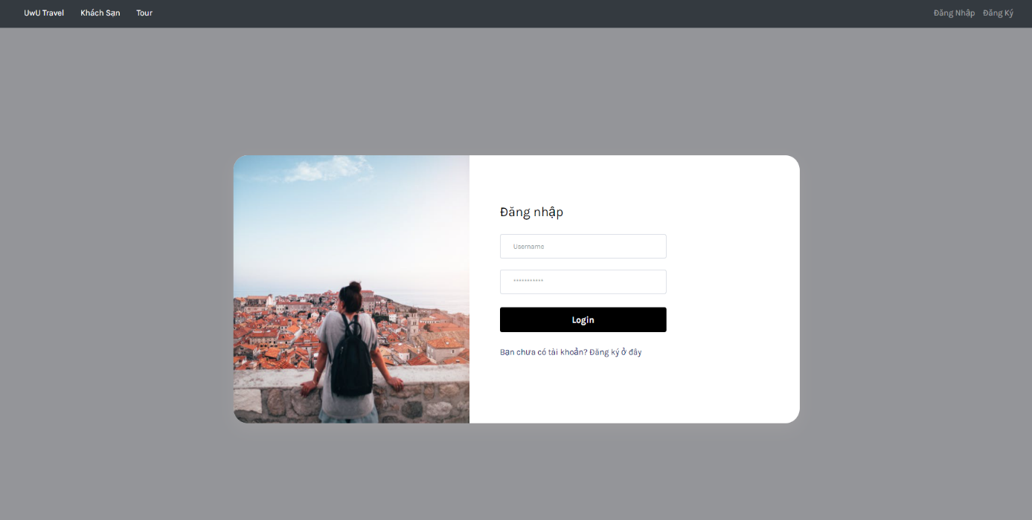
GIAO DIỆN ĐĂNG NHẬP
Giao diện đăng nhập gồm có đăng nhập và đăng ký

Slide 8
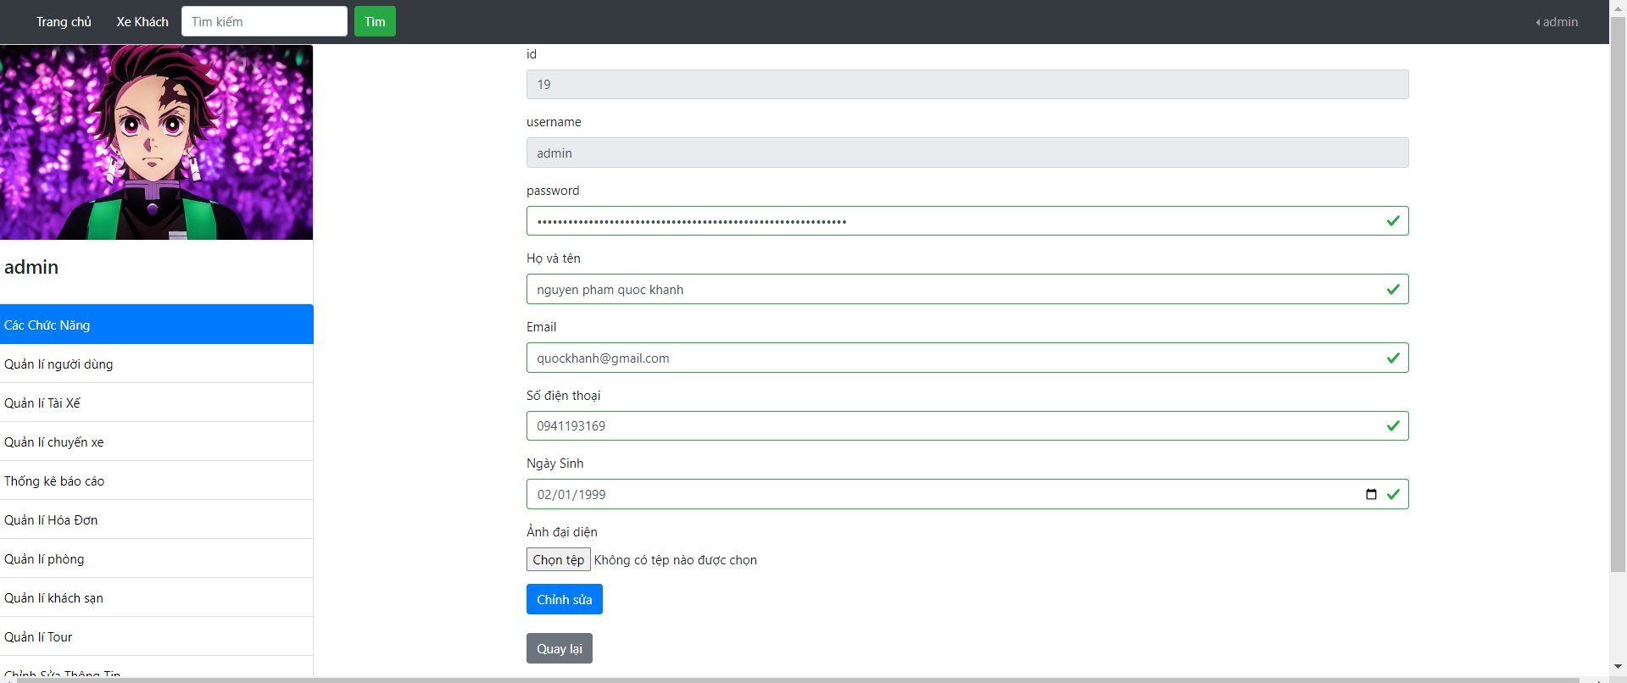
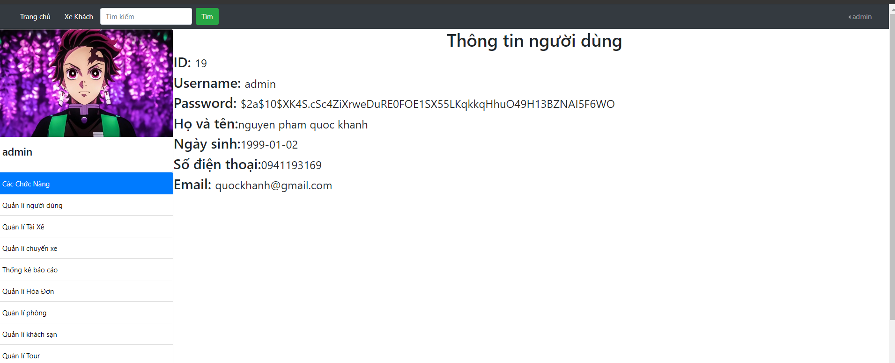
GIAO DIỆN QUẢN LÝ THÔNG TIN NGƯỜI DÙNG
Giao diện quản lý thônh tin người dùng, có thể chỉnh sửa thông tin

Slide 9
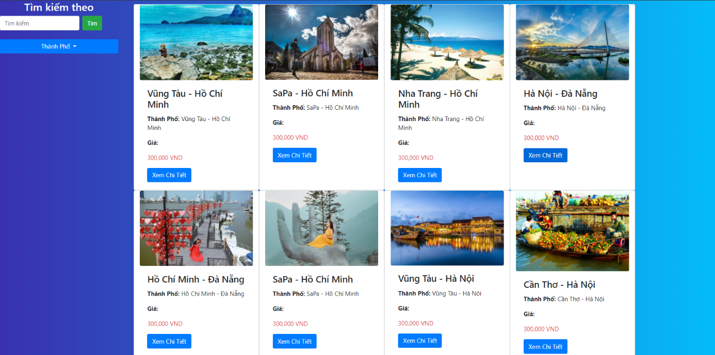
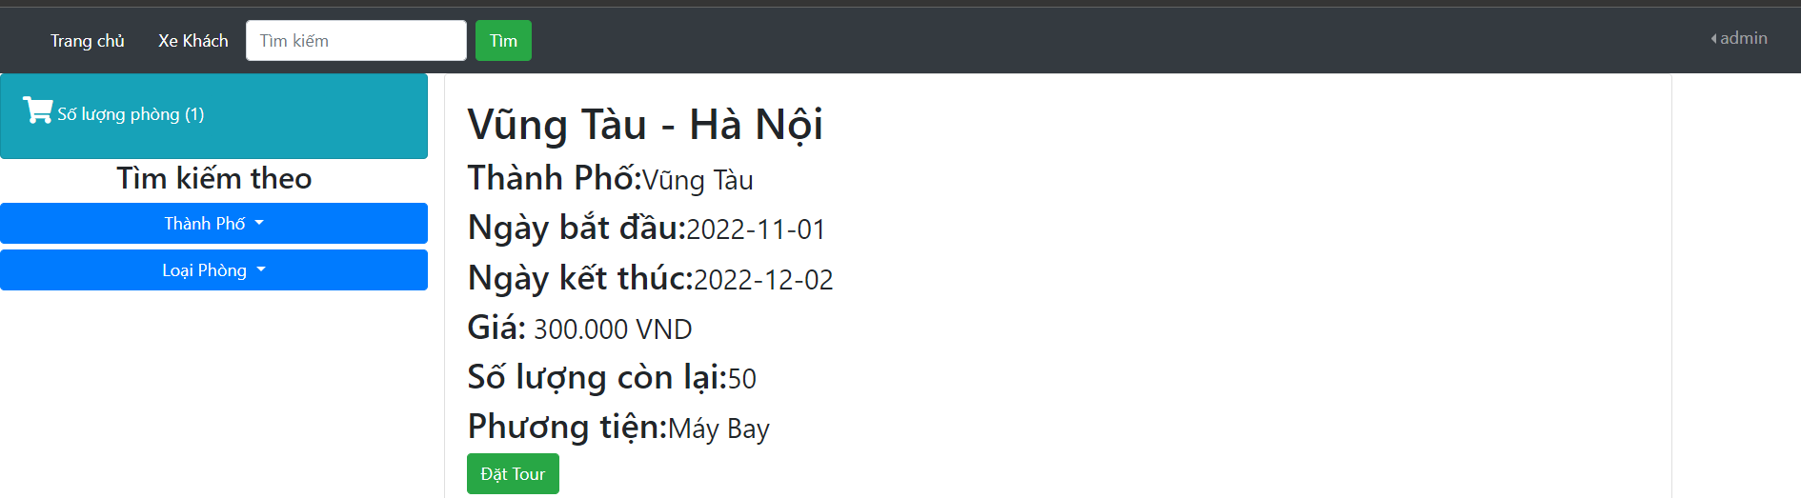
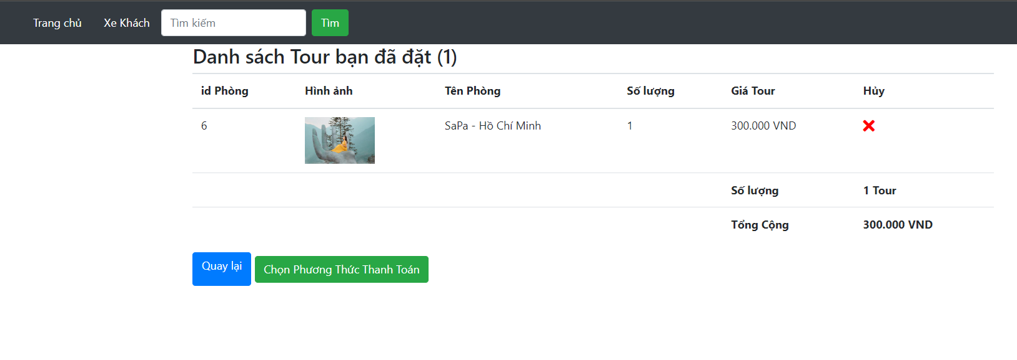
GIAO DIỆN ĐẶT TOUR
Giao diện tour và các bước đặt tour

Slide 10
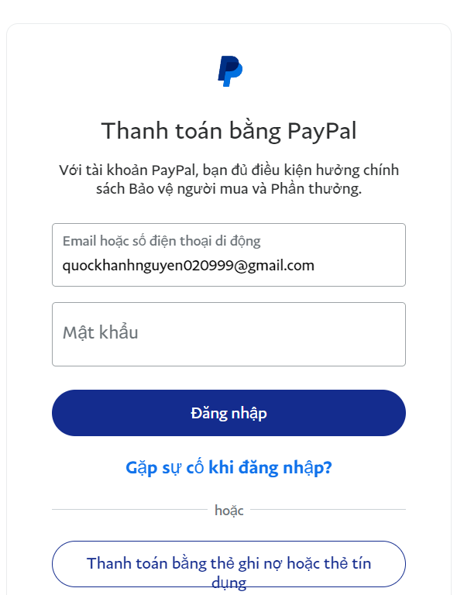

GIAO DIỆN THANH TOÁN
Dễ dàng thanh toán online

Slide 11
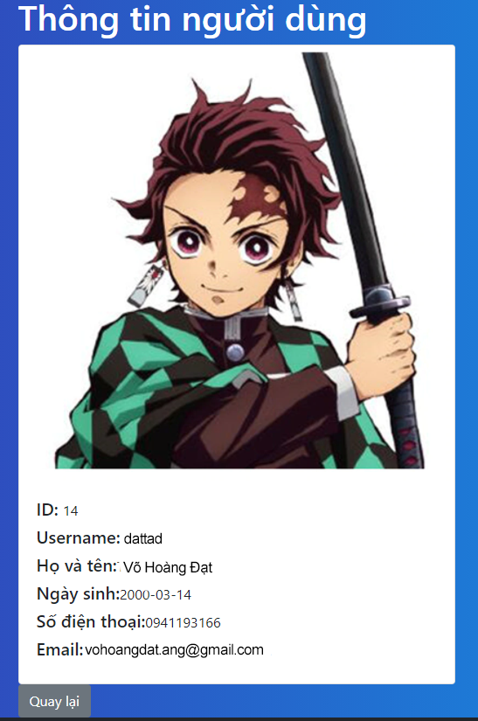
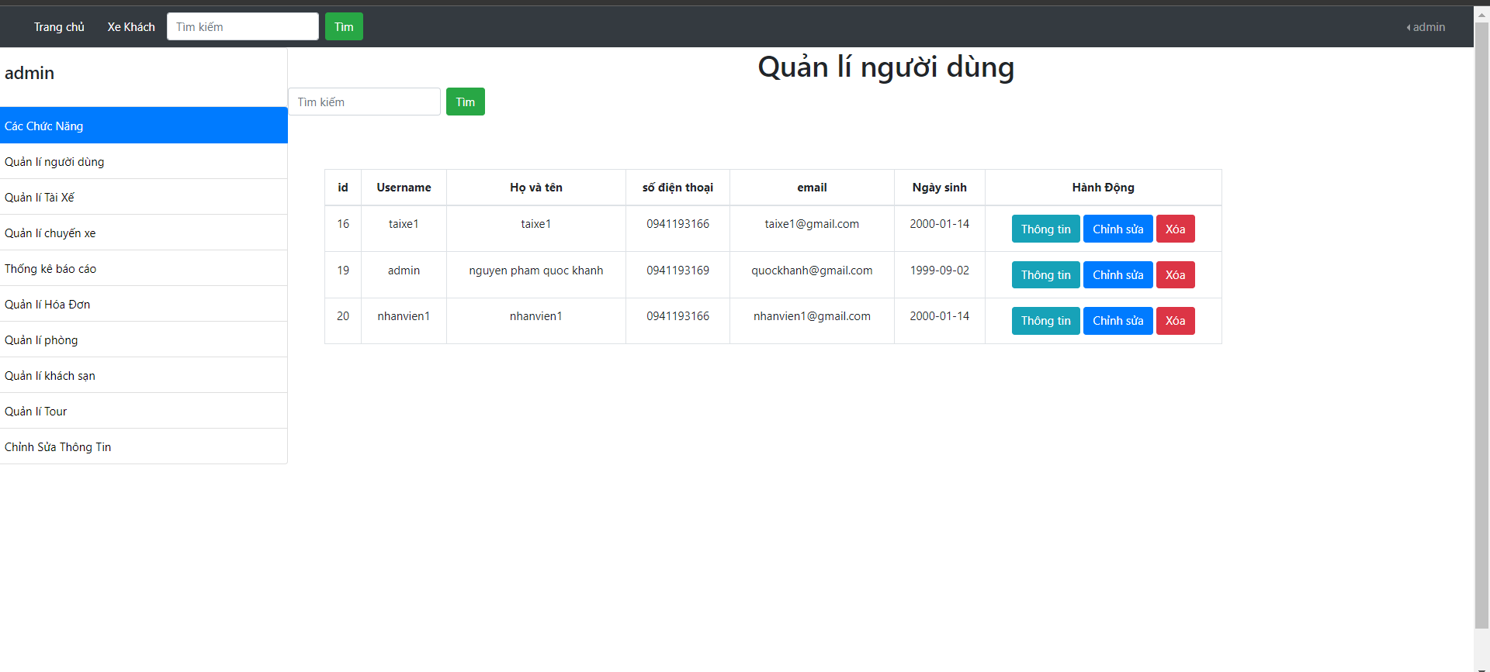
GIAO DIỆN QUẢN LÝ HỆ THỐNG
Giao diện quản lý người dùng có trong quản lý hệ thống

Slide 12
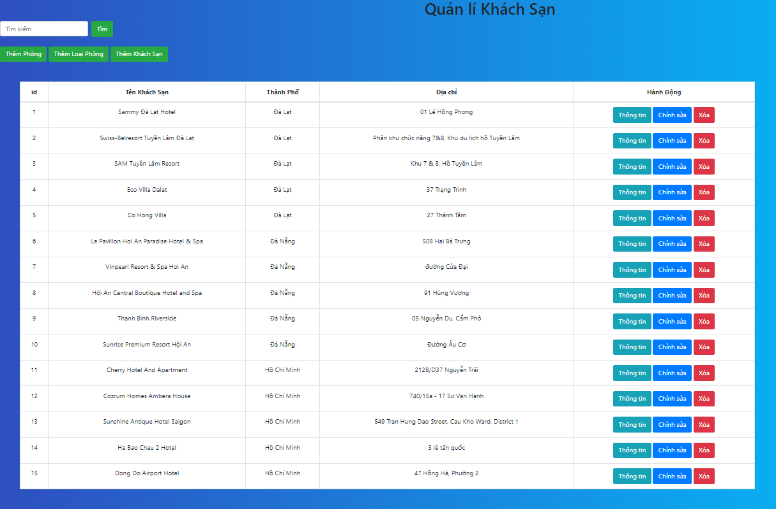
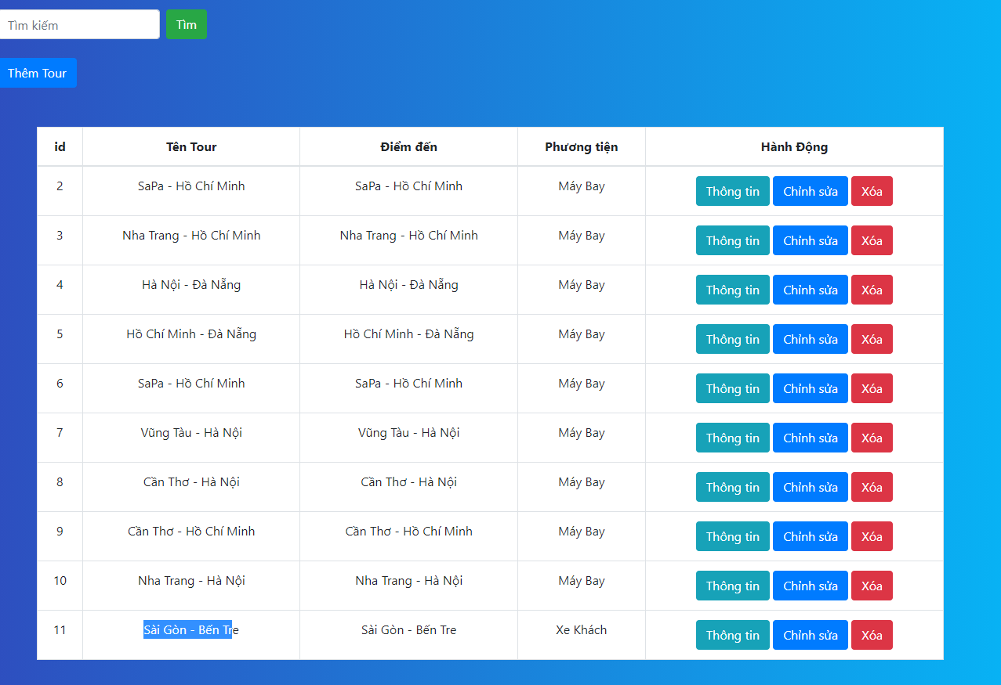
GIAO DIỆN QUẢN LÝ HỆ THỐNG
Giao diện chứa danh sách khách sạn và tour để quản lý dễ dàng

Slide 13
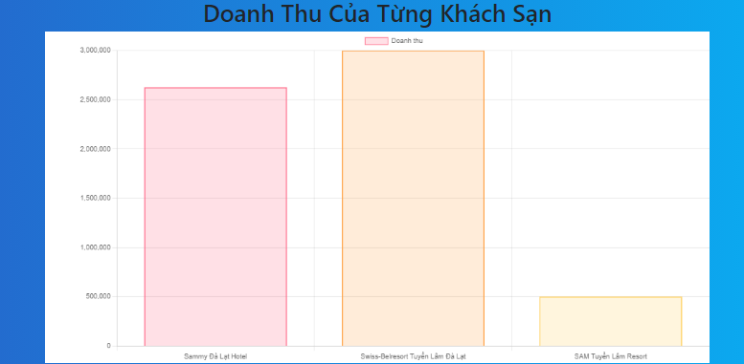
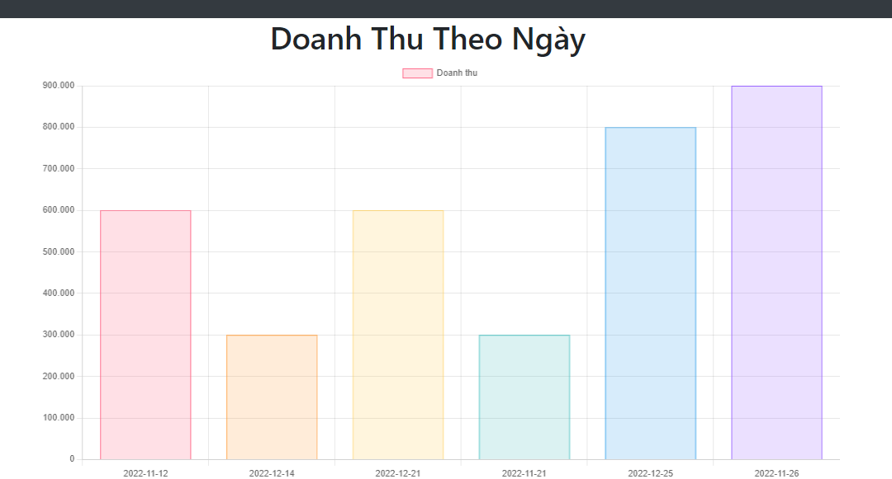
GIAO DIỆN QUẢN LÝ HỆ THỐNG
Giao diện thống kê và báo cáo hiển thị số liệu dưới dạng biểu đồ

Slide 14
KẾT LUẬN
Đạt được:
Người sử dụng:
Tự do sử dụng tiện ích mà website mang lại.
Tiện lợi trong việc thanh toán và xem thông tin tại nhà, online.
Người quản lý:
Nhanh chóng giải quyết được các yêu cầu của khách hàng.
Đăng tin về các tour, các địa điểm hay khuyến mãi.
Dễ dàng quản lý được các tour, khách sạn và các người dung của website.

Slide 15
KẾT LUẬN
Chưa đạt được:
Hệ thống còn chưa thực hiện được việc đặt tour song song cùng lúc với đặt khách sạn.
Giao diện website chưa sinh động, bắt mắt với khách hàng.

Slide 16


